Slide 1
Gondolatok a magyar kultúra napjához
Tk./10-13. oldal

Slide 2
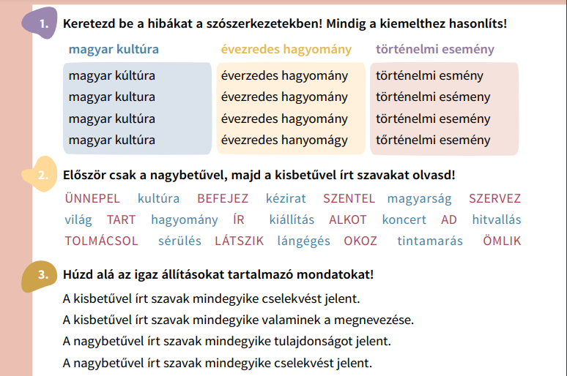

Slide 3
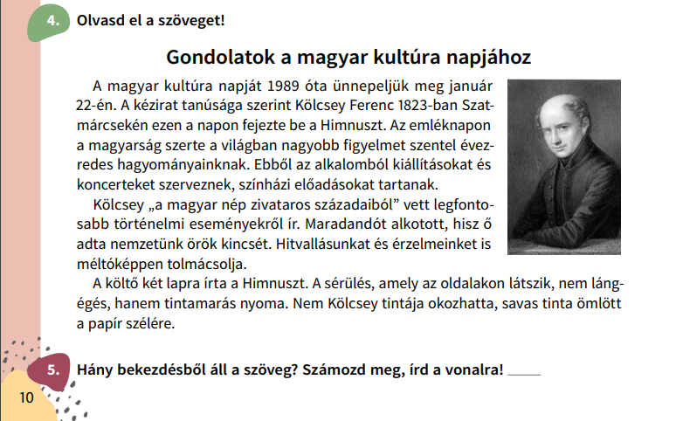
1.
2.
3.
3.

Slide 4
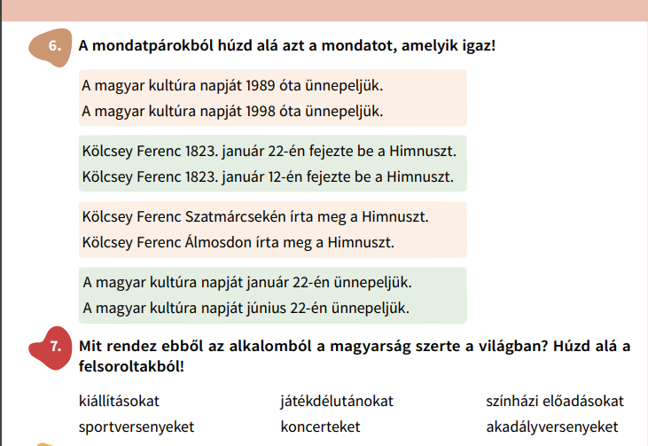

Slide 5
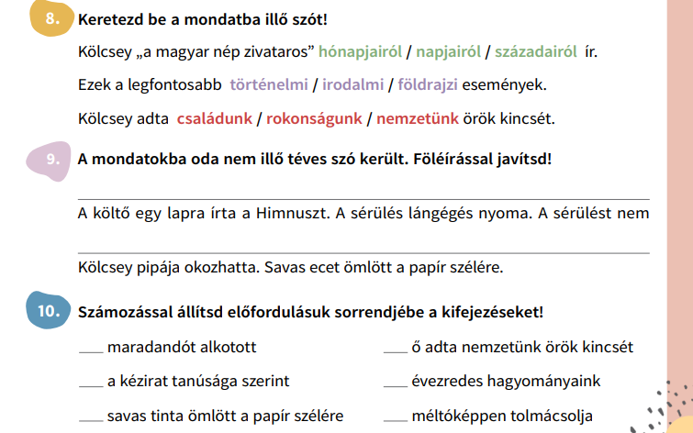
két
tintamarás
tintája
tinta
3.
4.
1.
2.
6.
5.

Slide 6
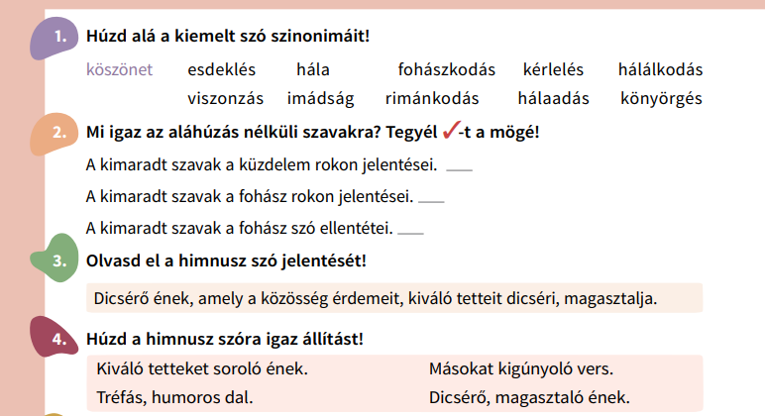


Slide 7
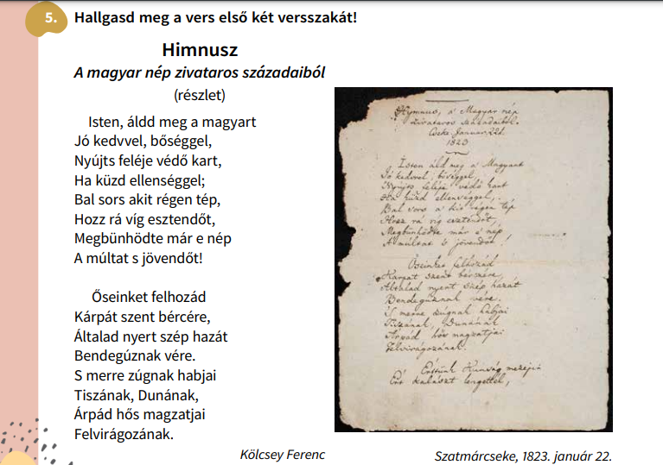

Slide 8
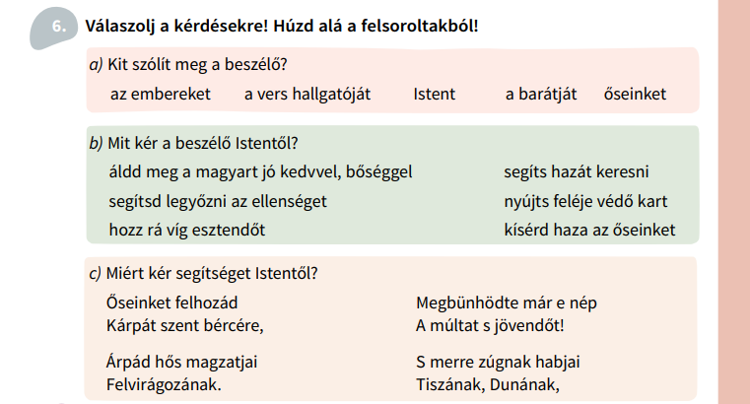

Slide 9
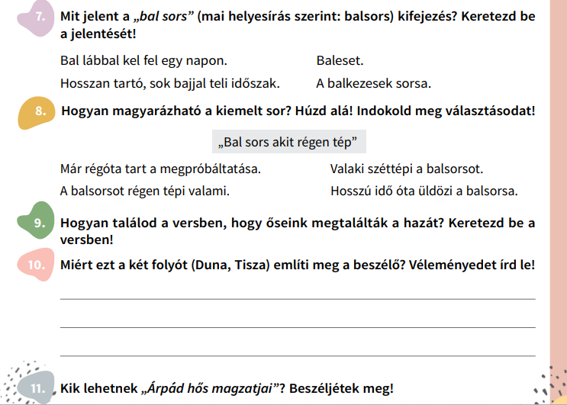
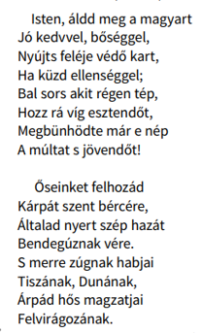
Ezzel a két folyóval az egész hazát kifejezi. Régen és most is fontos része országunknak ez a két folyó.

